Slide 1
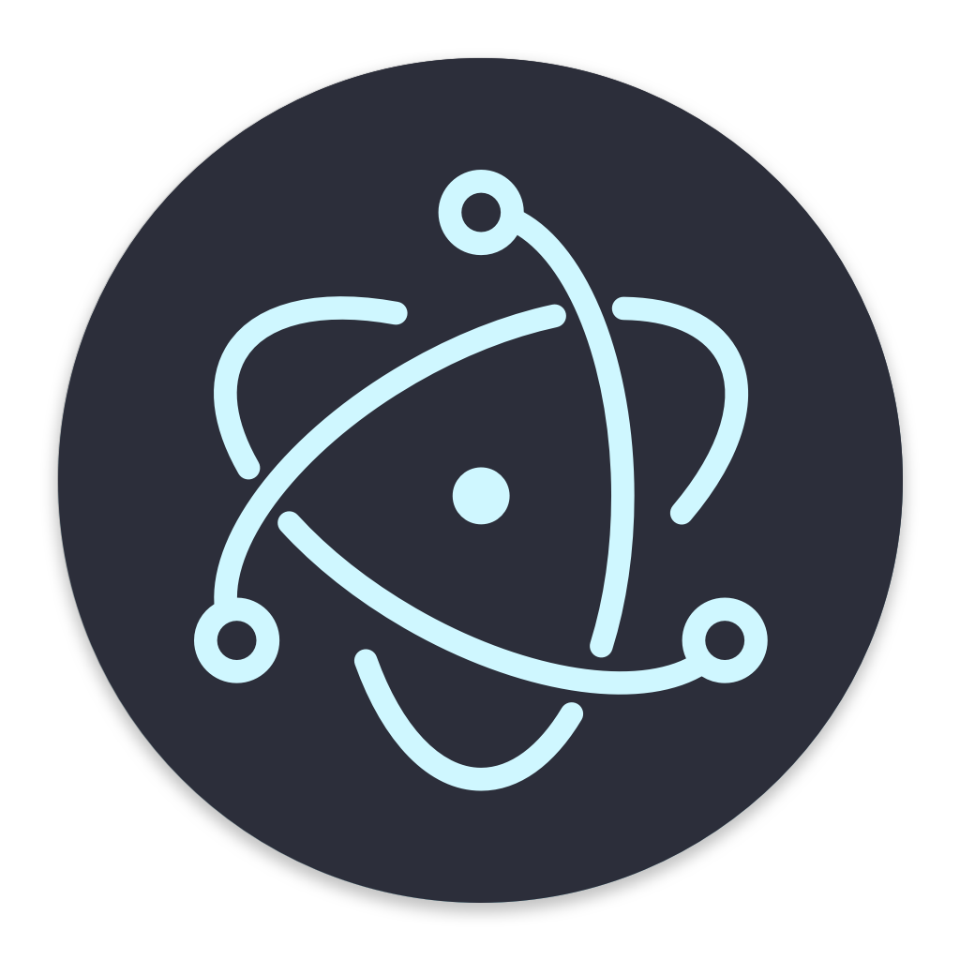
Electron JS
Aplicaciones de escritorios multiplataforma con JavaScript, HTML, CSS

Slide 2
Introducción
Que es Electron JS ?
Es un framework open-source que se usa para la construcción de aplicaciones de escritorio multiplataforma utilizando tecnologías como JavaScript, HTML y CSS.

Slide 3
Por qué usar Web Tech ?
Gran soporte online
Multiplataforma

Slide 4


Cómo funciona Electron ?
=
+

Slide 5
Aplicaciones construidas en Electron
Slack
Visual Studio Code
Figma
Skype
Whatsapp
Discord
Twitch

Slide 6
Instalación
npm i -D electron@latest
En este proyecto se integró junto con React JS, un framework de desarrollo de frontend.
Para esto se utilizaron unas librerias para lanzar Electron junto con React JS.
concurrently y wait-on
Para instalar las mismas: npm i --save concurrently wait-on
Se agregó en package.json en el apartado de scripts:
"electron-dev": "concurrently \"npm start\" \"wait-on http://localhost:3000 && electron .\""
Para correr el proyecto : npm run electron-dev

Slide 7
Procesos: Main & Render
El proceso Main es el responsable de crear las interfaces web utilizando la clase BrowserWindow de Electron. (main.js)
El proceso de Render es el responsable de la renderización de las páginas. (index.js)
Si se crean diferentes BrowserWindows no interfieren entre sí esto usa la arquitectura de Chromium de multiprocesos.
Una App Electron puede tener un proceso Main y varios procesos de tipo Render.

Slide 8
BrowserWindow
Creación: const win = new BrowserWindow({ width: 800, height: 600 })
Cargar una URL: win.loadURL('https://github.com')
Desde un archivo local: win.loadURL(`file://${__dirname}/app/index.html`)
Responde a eventos:
mainWindow.on('close', function (event) {
Para mas info : https://www.electronjs.org/docs/api/browser-window

Slide 9
IPC
Inter Process Communication
Es un modulo utilizado en electron para realizar emisión de eventos entre el Main Process y el/los Render Process.
evento-emitido
Main Process
Render Process
Acción (ej: ShowDialog)
evento-emitido-respondido

Slide 10
Otros módulos interesantes
Módulos de Main:
dialog
globalShortcut
Menu, MenuItem
Notification
Tray
Módulos de Render:
remote
webFrame

Slide 11
App demo: “iuju!”
Características:
Lector de comandos rápidos para grabar: Notas, Eventos y Tareas.
Visualizador de eventos, notas y tareas.
Notificaciones configurables para tareas y eventos.
Agregar notas desde archivo.
Próximas Características:
Escucha de comandos por reconocimiento de voz con IA.

Slide 12
DEMO

Slide 13
Preguntas ?
Contacto
Walter Perez Sardi.
email: wperez790@alumnos.iua.edu.ar
Electron JS:
https://www.electronjs.org/
Git del proyecto:

